Slide 1
Flowchart Drawing
By DIA
http://dia-installer.de/download/index.html
http://www.thaiall.com/flowchart/flowchart1.zip

Slide 2
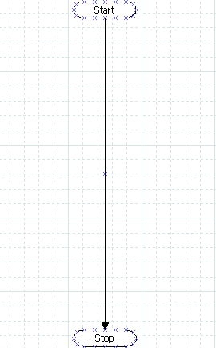
Start - Stop
การเขียนผังงานทุกครั้งต้องมีจุดเริ่มต้น และจุดสิ้นสุด
ถ้าเป็น module ที่แยกออกมา
ก็ต้องมี connector เริ่มต้น และสิ้นสุดเช่นกัน

Slide 3
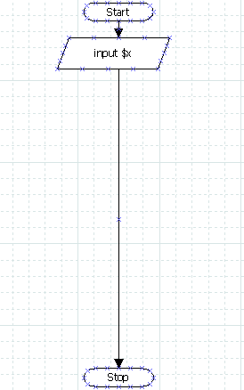
Input $x
กิจกรรมหรือการประมวลผลก็มักจะมีหลายกิจกรรม
ตัวอย่างนี้เริ่มต้นที่การรับข้อมูลจากแป้นพิมพ์เป็นส่วนของการรับข้อมูลแบบตัวอักษร

Slide 4
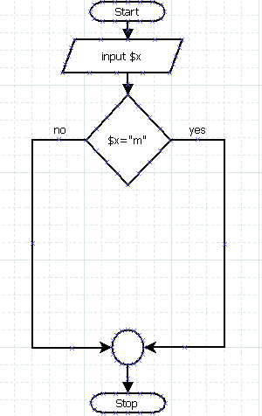
If $m=“m”
เมื่อรับข้อมูลมาแล้วก็ต้องนำมาใช้ ในกรณีนี้จะผ่านการตัดสินใจด้วยการตรวจสอบเงื่อนไข
ถ้าเป็นจริงก็จะไปทางขวา เป็นเท็จก็จะไปทางซ้าย จะเป็นขวาหรือซ้าย บนหรือล่างไม่สำคัญ แต่โดยธรรมชาติ เรามักเลือกขวาเป็นถูกเสมอ อาทิ มเหสีฝ่ายขวา

Slide 5
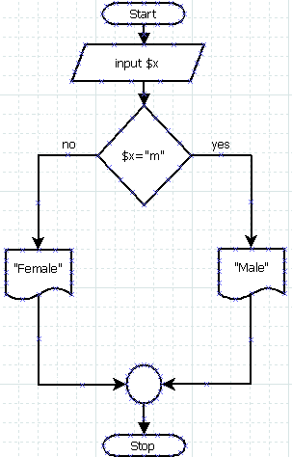
print “Male”
ภายใต้การตัดสินใจ หากไปขวาก็จะกระทำการอย่างหนึ่ง ไปซ้ายก็จะกระทำการอีกอย่างหนึ่ง
ตัวอย่างนี้
เป็นจริงพิมพ์ “Male”
เป็นเท็จพิมพ์ “Female”

